Slide 1
与图象相关题目

Slide 2
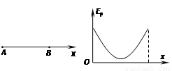
A、B为某电场中一条直线上的两个点，现将正点电荷从A点静止释放，仅在电场力作用下运动一段距离到达B点，其电势能E_{P}随位移x的变化关系如图所示．从A到B过程中，下列说法正确的是（ ）
A．电场力对电荷一直做正功
B．电势一直升高
C．电荷所受电场力先减小后增大
D．电荷所受电场力先增大后减小
C
Ep-x图像中斜率表示F

Slide 3


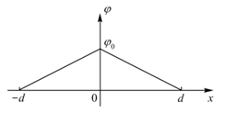
（2014秋•北京校级期中）物理图象能简明、形象地反映某物理量随另一物理量变化的规律，故图象法在物理中有广泛的应用．如v-t图象切线的斜率反映的是物体的加速度，所围的“面积”反映的是物体运动的位移．如右图所示，是一静电场中电势ϕ随x的分布图象．已知该静电场的场强方向平行于x轴，图中φ0和d为已知量．以下判断正确的是（ ）
A．在0＜x＜d区域，分布着沿x正方向的电场，电场强度逐渐减小
B．在-d＜x＜0区域，分布着沿x负方向的电场，电场强度恒定为
C．一个带负电的粒子（电量为-q）从x=0位置出发，初动能为
只在x轴上运动，则其能达到x轴正方向最远位置为x=d/2
D．一个带负电的粒子（电量为-q，质量为m）在电场中从x=0位置出发，初动能为qφ0，在x轴上运动，此粒子运动的周期为T=
BCD
φ-x图像中斜率表示E

Slide 4
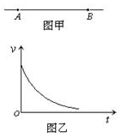

如图甲所示， 是电场中的一条直线．电子以某一初速度从 点出发，仅在电场力作用下沿AB运动到B点，其 图像如图乙所示，关于A、B两点的电场强度E_{A} 、E_{B} 和电势 的关系，下列判断正确的是：
AC

Slide 5
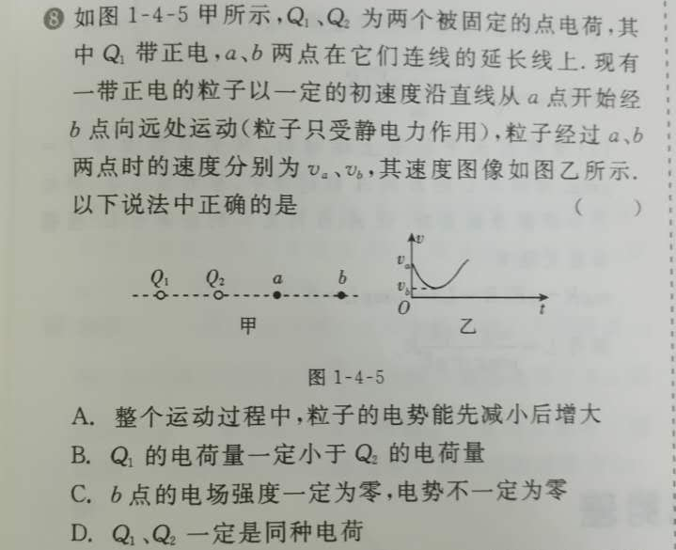
C

Slide 6
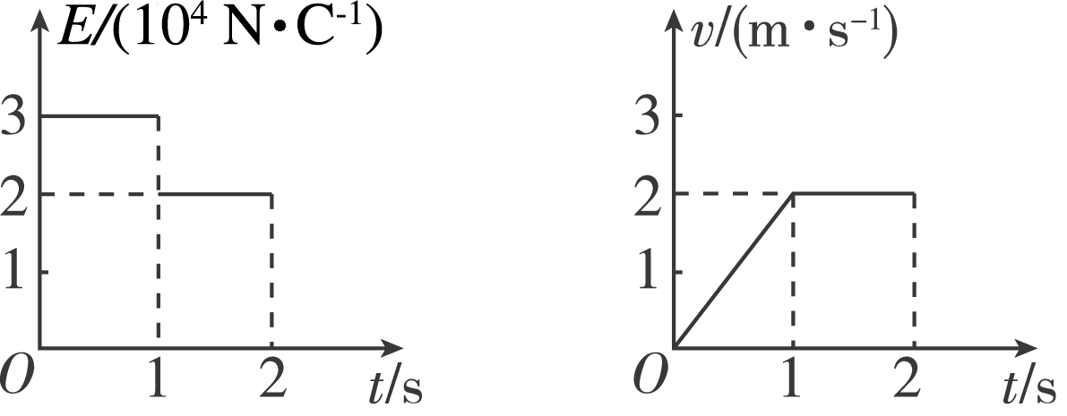
12．电荷量为q＝1×10^{－4} C的带正电小物块置于粗糙的绝缘水平面上，所在空间存在沿水平方向的匀强电场，场强E与时间t的关系及物块速度v与时间t的关系如图所示，若重力加速度g取10 m/s²，求：
(1)物块的质量m.
(2)物块与水平面之间的动摩擦因数．
(3)物块运动2 s过程中电势能的改变量．

Slide 7
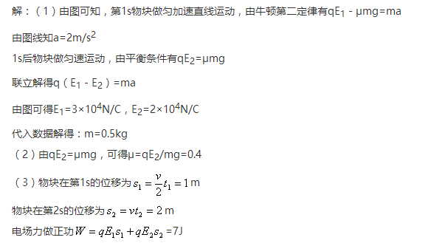

Slide 8

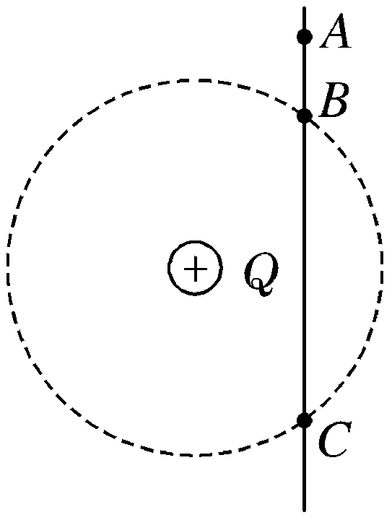
命题二 电势差、静电力的功与功能关系的综合应用
[经典例题]
[例2] 如图所示，光滑绝缘细杆
竖直放置，它与以正电荷Q为圆心
的某圆交于B、C两点，质量为m、
带电荷量为－q的有孔小球从杆上
A点无初速度下滑，已知q≪Q，
AB＝h，小球滑到B点时的速度大
小为 ，求：
(1)小球由A到B的过程中静电力做的功；
(2)A、C两点间的电势差．

Slide 9
审题指导
第一步 抓关键点
第二步 找突破口
A到B过程中，用动能定理求电场力的功W_{AB}也就是W_{AC}，据电势差的定义式可求U_{AC}.
关键点 | 获取信息
q≪Q | q可视为点电荷
B、C在以Q为圆心的圆周上 | B、C两点等电势，U_{AC}＝U_{AB}

